Slide 1
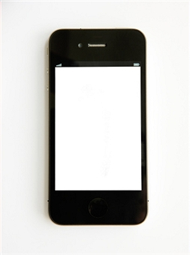
Adnodd 1a.
Dychmygwch Hwn
Holiadur Ffôn Symudol

Slide 2
Rhan 1 - Gofynnwch i'r dosbarth...canlyniadau
Faint sydd â ffôn symudol?
Faint sydd â ffôn symudol sy’n gallu cysylltu â’r rhyngrwyd?
Faint sy’n cael defnyddio ffôn symudol ffrind neu berthynas?
Faint sy’n defnyddio ffôn symudol bob dydd?
Faint sy’n defnyddio ffôn symudol i fynd ar y Rhyngrwyd bob dydd?
Faint sy’n ei ddefnyddio fel ffôn i siarad?
Faint sy’n ei ddefnyddio i decstio?
Faint sy’n ei ddefnyddio ar gyfer rhywbeth arall?
___
___
___
___
___
___
___
___

Slide 3
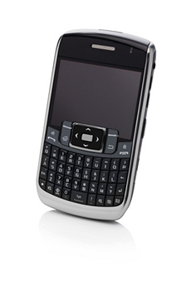
Rhan 2. Mewn grwpiau o bedwar …
Ar gyfer beth y byddwch chi’n defnyddio’r ffôn symudol?
Pam mae angen ffôn symudol arnoch chi?
Ydy ffonau symudol yn eich rhoi chi mewn perygl?
Sut oedd pobl yn cyfathrebu â’i gilydd cyn i ffonau symudol gael eu dyfeisio?

